Slide 1
Курсовой проект
“2d runner” на Unity
Выполнил студент:
Завадский А.M. Группы П2-18

Slide 2
Содержание
О игре
Механика и Цель игры

Slide 3
О игре
Данный курсовой проект посвящён созданию
2d runner на движке unity на языке с#

Slide 4
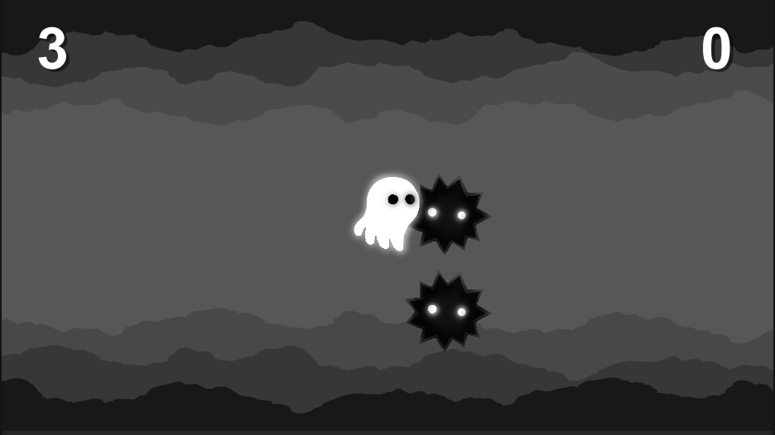
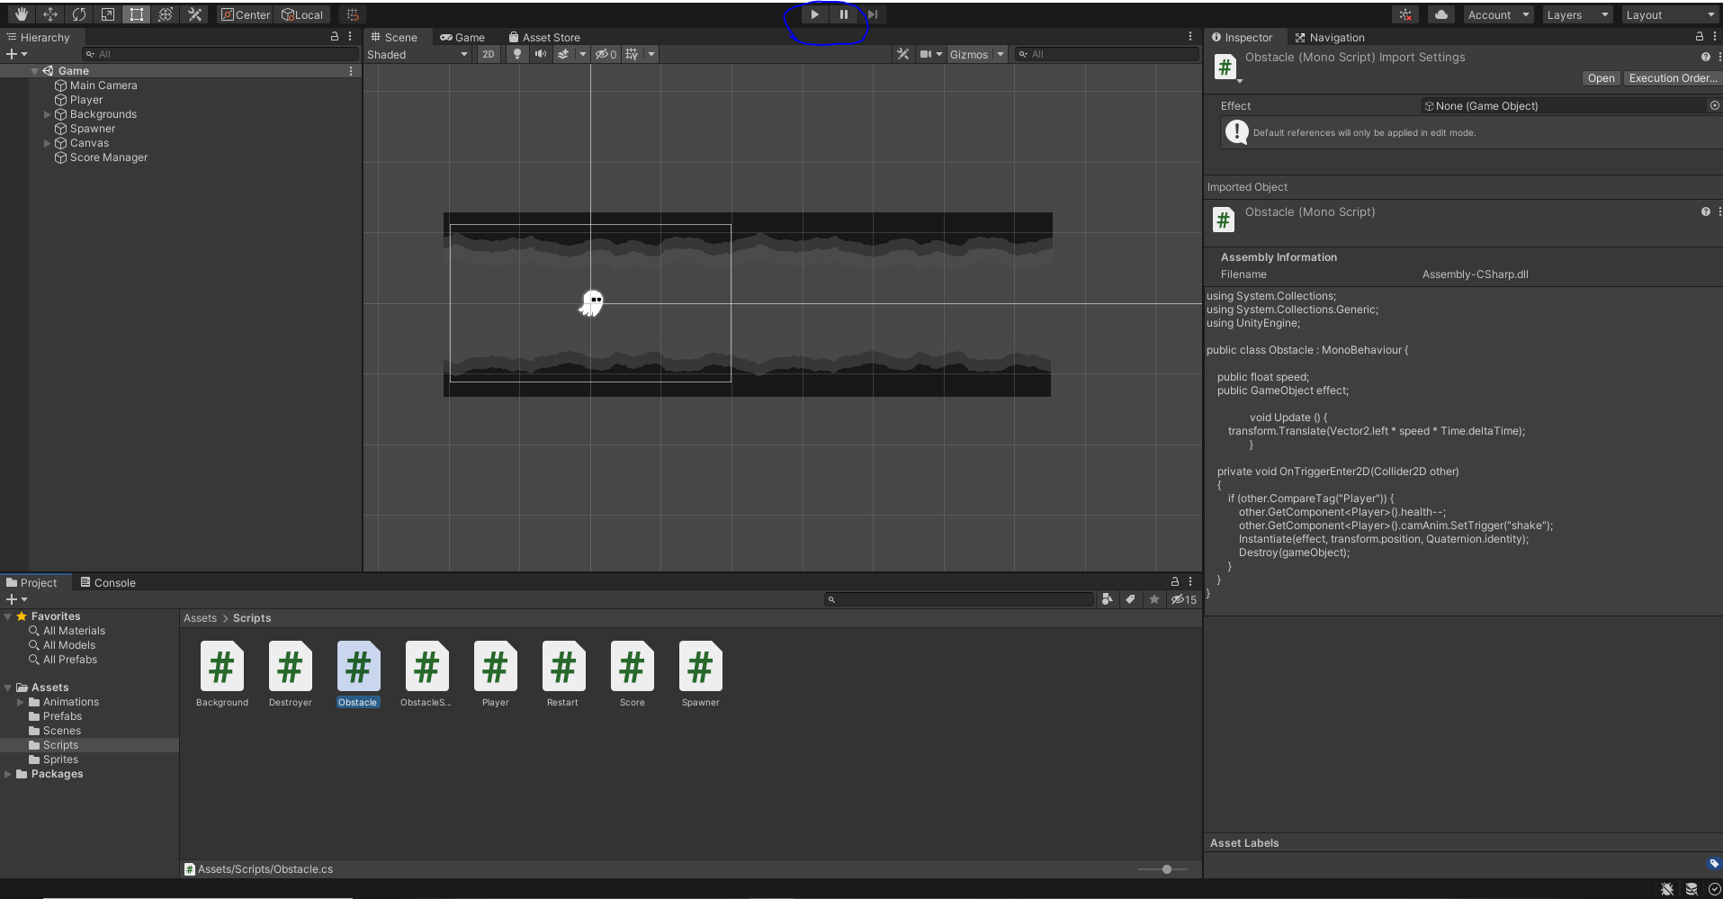
Цель игры и механики
Главная задача игрока уклонятся от случайно сгенерированных ловушек для побивания рекордов

Slide 5
Спасибо за внимание

